Slide 1
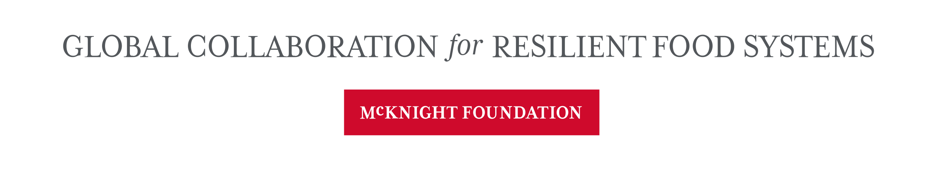

Colaboraciones e investigaciones
Proyecto de Apoyo a métodos de investigación 22 de junio de 2023
Lucie Hazelgrove - Planel
lucie@idems.internacional
stats4sd.org/resources
Notes:
2 minutos
Me presento y recordatorio de RMS

Slide 2
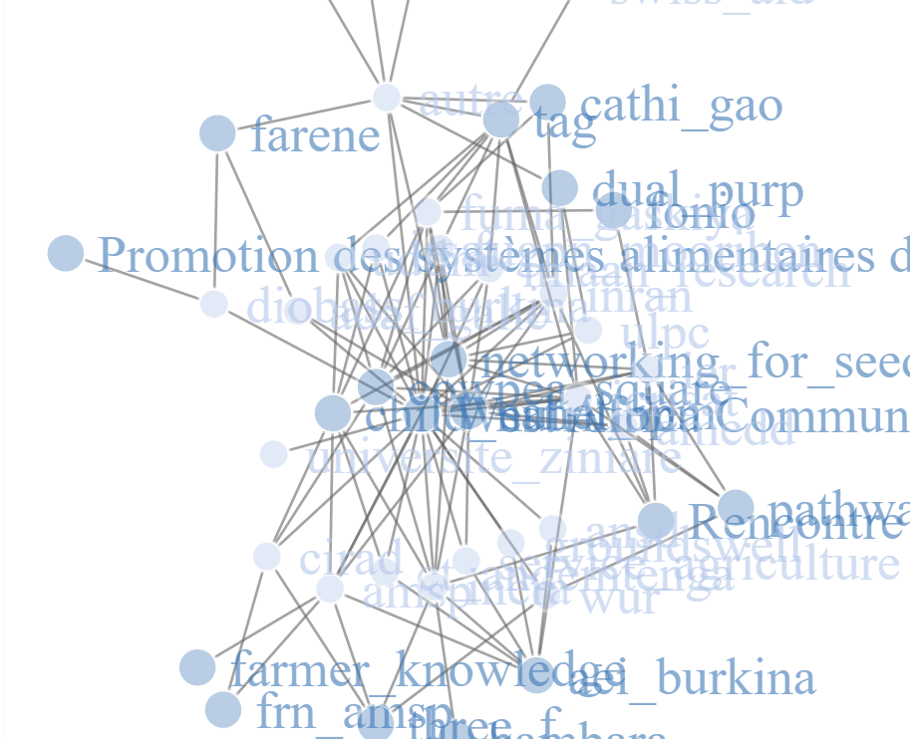
Por qué colaborar
Del ' Programa Colaborativo de Investigación de Cultivos (CCRP)' (CCRP) a la ' Colaboración Global para Sistemas Alimentarios Resilientes' (CRFS):
→ Las colaboraciones están en el corazón de nuestro trabajo
¿Cómo podemos trabajar juntos para transformar los sistemas alimentarios?
¿Qué recursos, qué perspectivas, qué experiencia necesitamos?
¿Qué podemos compartir?
Notes:
Las buenas colaboraciones no son iguales: son mutuamente beneficiosas
Todo el mundo ha estado haciendo esto durante mucho tiempo. No es algo nuevo, pero es difícil.
De las 'sinergias' a las 'colaboraciones estratégicas'

Slide 3
Principios CRFS (CCRP)
C – Principios de colaboración | Principios operativos
INCLUSIÓN Convocar a múltiples y diversas partes interesadas para informar las deliberaciones en todos los niveles y lugares de toma de decisiones COLABORACIÓN GENUINA Garantice un compromiso de colaboración auténtico | Reciprocidad: generar confianza basada en intereses compartidos e interacciones honestas Mutualidad: Negociar acuerdos ganar-ganar Compromiso realista: Comience donde están las personas Nudge: Generar movimiento
R- Principios de la Investigación | Principios operativos
CO-CREACIÓN AGRICULTOR-INVESTIGADOR Involucrar a los agricultores como socios para garantizar la relevancia, el uso de los procesos de investigación y los resultados. INVESTIGACIÓN DE IMPACTO AEI Diseñar e implementar investigaciones para lograr impacto (generando opciones por contexto para mejorar los sistemas de cultivo) | Mejorar la calidad a través del desarrollo de capacidades Integrar la investigación local y global Consulta social y técnica de enlaces Integrar el conocimiento de los agricultores en la investigación Incentivar, apoyar y reforzar la participación de los agricultores para garantizar la capacidad de respuesta a las necesidades, conocimientos, problemas, preocupaciones y limitaciones de los agricultores. Empoderar el proceso de investigación, construir capital social, técnico y metodológico a través del proceso de co-creación campesino-investigador
CCRP-principles-2.pdf

Slide 4
Principios de las FRN
1. Agricultores diversos participan en todo el proceso de investigación .
    1.1 Los agricultores crean conjuntamente la agenda de investigación .
    1.2 Los agricultores participan activamente en todo el proceso de investigación .
3. Las redes son colaborativas y facilitan el aprendizaje y el intercambio de conocimientos
    3.1 Las redes apoyan el aprendizaje y el intercambio de conocimientos entre todos los miembros.
    3.2 Las redes están conformadas por las conexiones entre actores posicionados de
    diversas maneras, y fomentan el flujo de aprendizaje a través de la red .
Grupos de trabajo del GCRFS - Recursos de FRN (google.com)

Slide 5
Un ejemplo de AMSP :
Asociación Minim Song Panga (AMSP) es una organización campesina de Burkina Faso involucrada en el CRFS desde 2006.
Para trabajar con los agricultores , AMSP recolectar líderes hoy de organizaciones agricultores y cuenta con unos 5.000 miembros en cinco municipios.
AMSP es un socio clave en muchos proyectos y, desde 2019, es la organización director del proyecto de aprendizaje FRN en AMSP para aprender cómo podemos desarrollar NRF fuertes y mejorar NUESTRO manera de trabajar juntos.
Grabación de audio de una conversación entre Lucie y Roger Kaboré, director de la AMSP
Notes:
Resalte los diferentes beneficios potenciales de esas colaboraciones, ¿y para quién?
¿En qué se diferencia la colaboración que hace con los agricultores de otros tipos de colaboraciones de investigación?
¿Cómo presenta estos principios a los demás y los introduce en los proyectos?
¿Cómo cambia/tiene tu rol dentro de las colaboraciones? ¿Cómo escalar: pasar de un individuo a una organización como puente?

Slide 6
Las experiencias de la AMSP
1 ) Comprender a los agricultores e investigadores :
    Sus fortalezas y debilidades
    Sus motivos
    En qué estructuras se laboral
2) Reunir a las personas:
    Vamos a su ritmo
    identificar la gente adecuada para el trabajo
    Compartier aprendizajes
3) Actualizar escala :
    Al inicioun mediador central
    Ahora : un mediador para reunir a los
            Facilitadores de agricultores para reunir a los grupos de agricultores
      Varios facilitadores dentro de la AMSP : La AMSP puede estar consideró como una organización mediadora completo.
Notes:
Resalte los diferentes beneficios potenciales de esas colaboraciones, ¿y para quién?
¿En qué se diferencia la colaboración que hace con los agricultores de otros tipos de colaboraciones de investigación?
¿Cómo presenta estos principios a los demás y los introduce en los proyectos?
¿Cómo cambia/tiene tu rol dentro de las colaboraciones? ¿Cómo escalar: pasar de un individuo a una organización como puente?

Slide 7
Las experiencias de la AMSP
Por ejemplo ,
Aunque ellos sean involucrados en investigación y desarrollo como organización ellos tienen primero investigué mucho .
Sobre las variedades de cultivos ;
Luego, sobre la agricultura de manera más amplia .
Después de los agricultores tienen también subrayar su el interés en el desarrollo es ahora también a prioridad para ellos .
¿ Cómo pueden desarrollar y apoyar más lejos de agricultores ?
¿Cómo pueden alentar el apoyo de las organizaciones ? nacional ?
Dentro del CRFS, durante nuestra último reunión de la CoP , alguien identificó dos necesidades :
Que los proyectos compartan su resultados
Que ompartan su habilidades y sus conocimiento
Notes:
Resalte los diferentes beneficios potenciales de esas colaboraciones, ¿y para quién?
¿En qué se diferencia la colaboración que hace con los agricultores de otros tipos de colaboraciones de investigación?
¿Cómo presenta estos principios a los demás y los introduce en los proyectos?
¿Cómo cambia/tiene tu rol dentro de las colaboraciones? ¿Cómo escalar: pasar de un individuo a una organización como puente?

Slide 8
Antropología y colaboración
O: ¿Existe la igualdad en las colaboraciones?
O: ¿deberían ser iguales las colaboraciones?
Un método para comprender al otro, guiado por:
los demás no necesariamente piensan como tú
siempre hay una razón lógica detrás de lo que la gente hace o piensa
no juzgues: la diferencia no es sinónimo de mejor o peor
Relativismo cultural
Notes:
que es la antropologia
¿De qué color es el rectángulo? ¿Qué asocias con este color?

Slide 9

Una metodología - resolución de problemas
1. Las cosas no son lo que que ellos parecer :
Cuestiona todo
No hacer nada considerar como obvio
Notes:
¿La gente quiere decir lo que dice? ¿La gente hace lo que dice? ¿La gente sabe lo que hace y por qué? ¿Qué no se dice y por qué? ¿Quién no lo dice y por qué no?

Slide 10
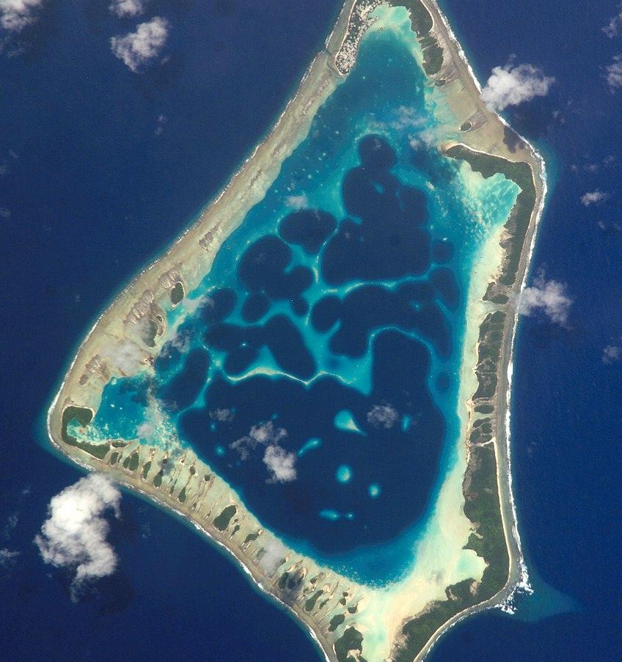
Una metodología - resolución de problemas
2. Piensa en términos de sistemas : todo es relacionado
Nada es aislado
Sostener cuenta de todo y de todos
Este no es un isla
Notes:
¿La gente quiere decir lo que dice? ¿La gente hace lo que dice? ¿La gente sabe lo que hace y por qué? ¿Qué no se dice y por qué? ¿Quién no lo dice y por qué no?

Slide 11
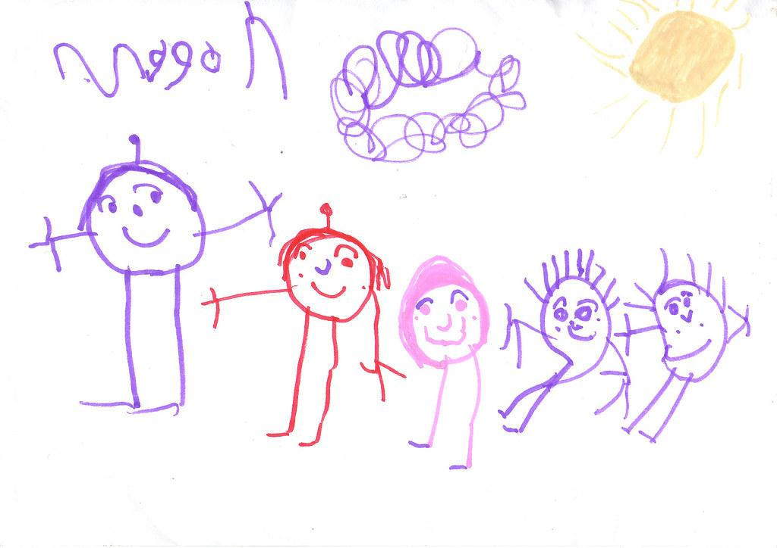
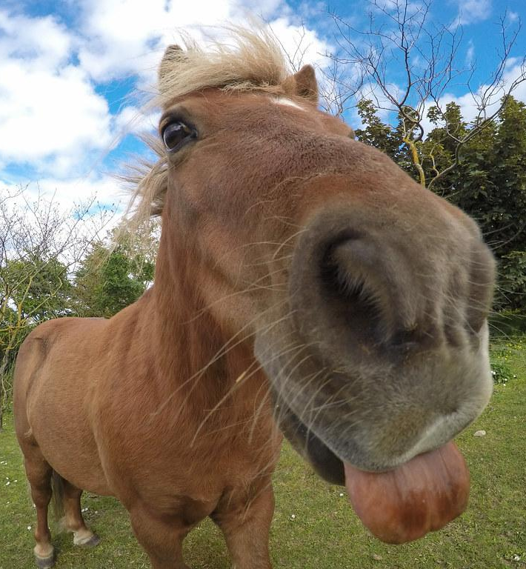
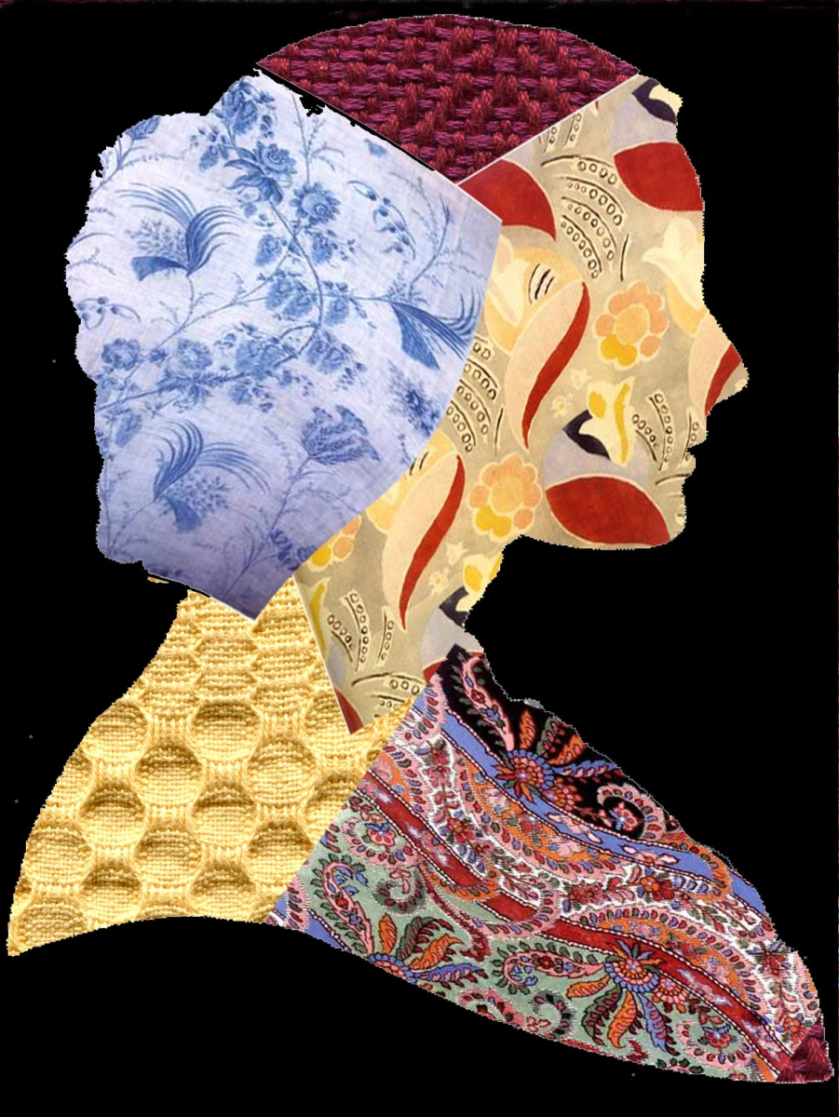
Una metodología - resolución de problemas
3. ¿ Qué valora la gente (en la vida)?
Notes:
¿La gente quiere decir lo que dice? ¿La gente hace lo que dice? ¿La gente sabe lo que hace y por qué? ¿Qué no se dice y por qué? ¿Quién no lo dice y por qué no?

Slide 12
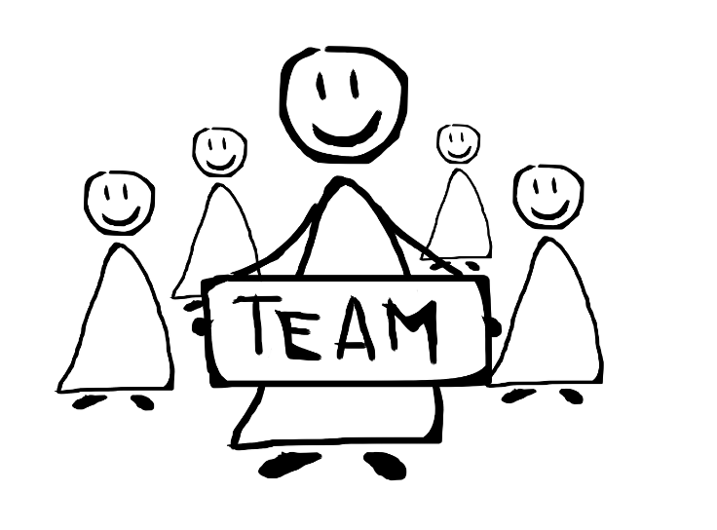
En/igualdad de colaboraciones (1)
Entre equipos:
  ¿Quién define: los parámetros, qué cuenta como datos, qué cuenta como conocimiento?
  ¿Quién posee el conocimiento? ¿Qué conocimiento?
  ¿Quién se beneficia de ello y para qué?

Slide 13

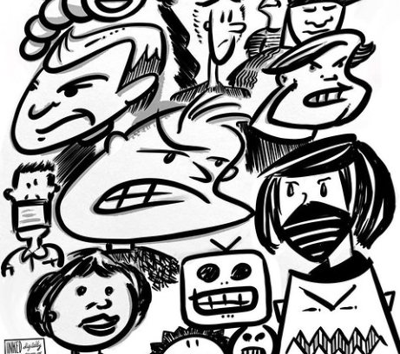
Colaboraciones iguales (2)
Hay diferentes tipos de organizaciones y estructuras.
Algunas organizaciones o comunidades no son totalidades coherentes.
→ ¿Cómo unir y no (re)crear divisiones?
→ ¿Cómo transformar las estructuras de poder existentes en lugar de reproducirlas?
Notes:
Identificar la estructura/identidad de la organización
¿Qué es un equipo? Divídalo en una colección de personas con diferentes experiencias y perspectivas. Desglosarlo aún más como individuos, los humanos son desordenados.
FRN vs institucional (gobiernos, etc.)
Vea la sesión de FRN del festival hace 2 años para una buena discusión de esto a través de una lente de género Género e inclusión en FRN - YouTube

Slide 14
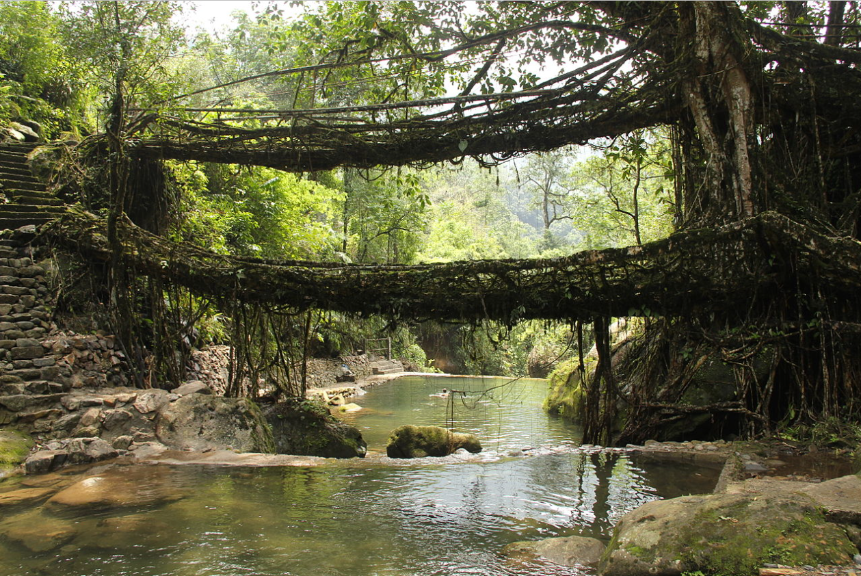
Construcción (y mantenimiento) de puentes
Alguien tiene que entender ambos lados:
¿Cuáles son los objetivos?
¿Qué materiales hay disponibles?
¿Cuáles son las herramientas u otros requisitos técnicos?
Esta persona puede entonces traducir entre las dos partes
( relativismo cultural ), creando un puente.
Estado de Megalaya, India
Notes:
¿Qué podemos hacer al respecto?
¿Cómo colaboramos para crear el cambio?
¿Cuándo deberíamos trabajar con grupos de ideas afines y cuándo deberíamos trabajar con aquellos que son más diferentes a nosotros?
La forma en que trabajan juntos, o las dificultades de trabajar juntos, proporciona material valioso para publicaciones y comunicaciones.

Slide 15
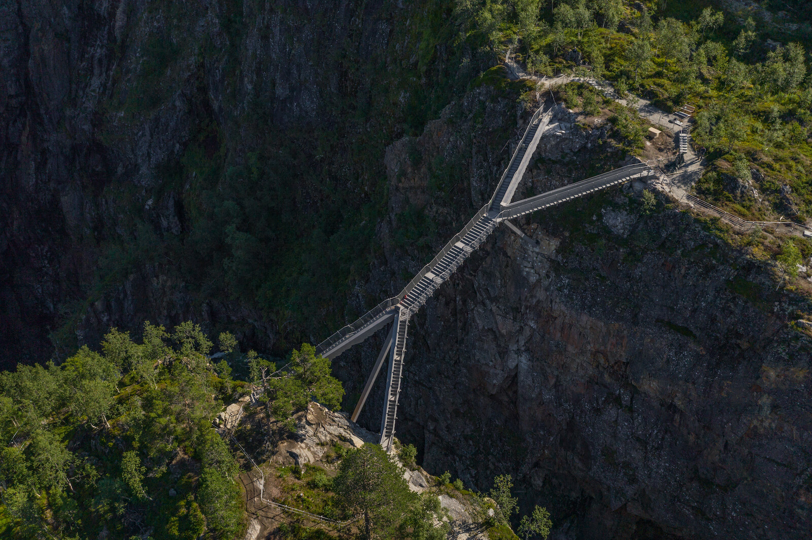
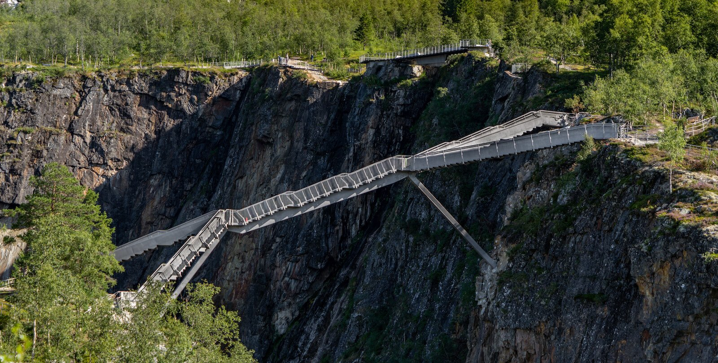
Tus experiencias
Puente diseñado por Carl-Viggo Hølmebakk en Noruega
¿Qué desafíos y qué éxitos ha encontrado en el contexto de sus colaboraciones que le gustaría compartir?
Los puentes no tienen que conectar dos lados iguales, pero sí tienen que lograr un equilibrio.
Notes:
Considere los Principios Operacionales: Reciprocidad; Mutualidad; Compromiso realista; Empujar.
El grupo de discusión llevó a volver a la diapositiva de los Principios del CCRP para fomentar la reflexión sobre los principios operativos.

